Slide 1
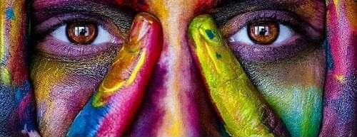
Violência de gênero e Masculinidades
Melissa de Mattos Pimenta
IFCH/UFRGS

Slide 2
Esquema da apresentação
Tópicos abordados:
Violência e conflitualidade como fenômenos sociais
O conceito de violência da perspectiva sociológica
Gênero e relações de poder
Dinâmicas de produção e reprodução da violência de gênero
Gênero, feminismos e masculinidades
Masculinidades e violência de gênero
Esta Foto de Autor Desconhecido está licenciado em CC BY-NC

Slide 3
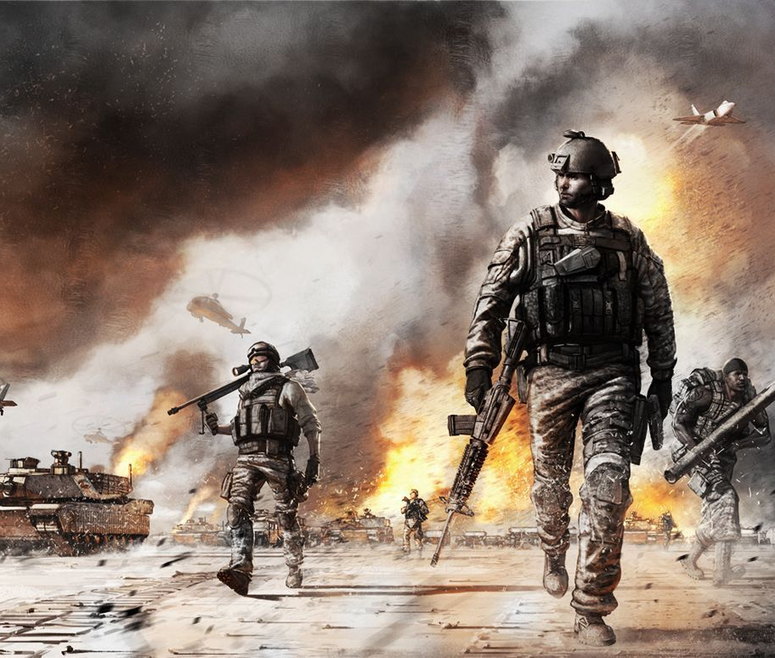
Violência como fenômeno social
Nesta apresentação, trataremos do conceito sociológico de violência e de que formas podemos tratar a violência como fenômeno social, procurando entender suas dinâmicas e fatores sociais, culturais, históricos, econômicos e também políticos que a atravessam.
Esta Foto de Autor Desconhecido está licenciado em CC BY-SA-NC
Esta Foto de Autor Desconhecido está licenciado em CC BY-NC
Esta Foto de Autor Desconhecido está licenciado em CC BY-SA-NC

Slide 4
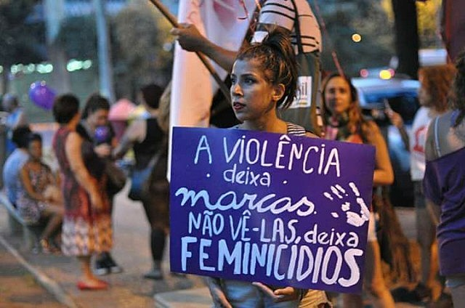
Conceituando violência
Violência x crime e criminalidade
Historicidade da violência
Percepção social do que é violência
Legislação
Reconhecimento de novos tipos de violência
Segundo Porto (2010), muitas situações anteriormente não nomeadas como violência hoje são. Um exemplo é a violência praticada contra mulheres na esfera privada e o feminicídio, tipo penal reconhecido apenas recentemente.
Esta Foto de Autor Desconhecido está licenciado em CC BY-ND

Slide 5
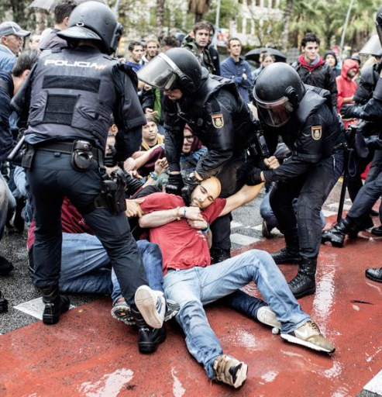
Violência: um conceito
De modo geral, entendemos a violência como ação ou ações, individuais e/ou coletivas, perpetradas contra uma pessoa ou grupo a fim de causar danos a elas.
As ações violentas podem ser diretas e atingir imediatamente a(s) vítimas(s), ou indiretas, quando suas consequências impõem prejuízos à integridade física, psíquica e material da(s) vítima(s), colocando sua sobrevivência em risco e, no limite, levando-a(s) à morte.
Esta Foto de Autor Desconhecido está licenciado em CC BY-SA

Slide 6
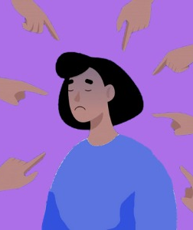
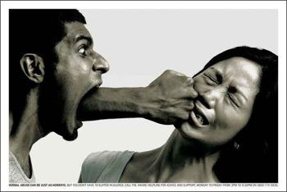
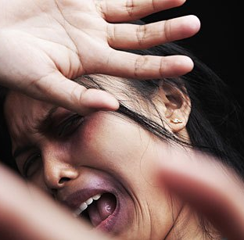
Tipos de violência
Violência física
Violência psicológica
Violência sexual
Violência doméstica
Violência familiar
Violência patrimonial
Violência moral

Slide 7
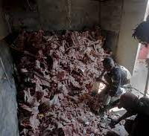
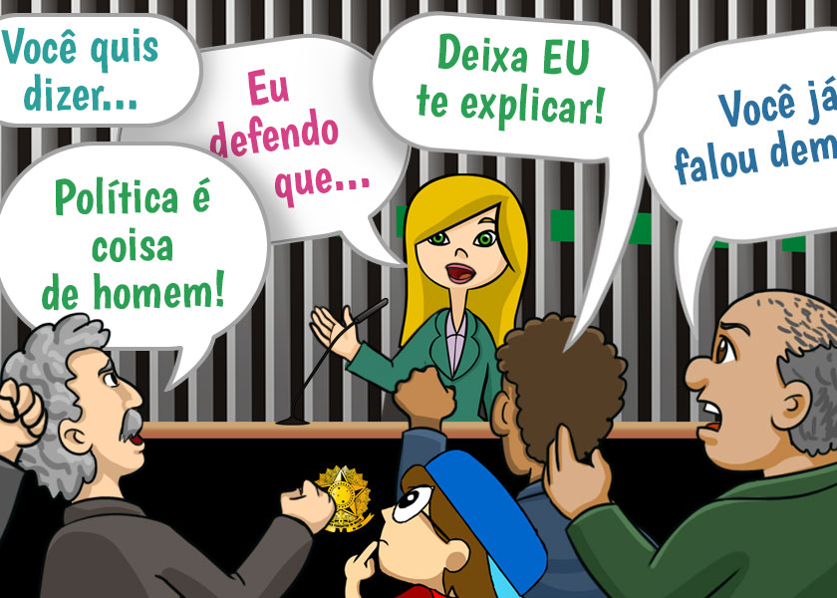
Tipos de violência
Violência política
Violência de Estado
Violência policial

Slide 8
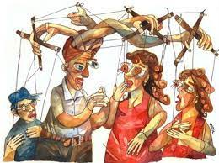
Violência simbólica
Essas dimensões não necessariamente são percebidas e identificadas por quem sofre violência como tais, e o fato de não serem reconhecidas significa que esse fenômeno opera, ainda, na dimensão simbólica, quando as relações de dominação entre grupos sociais encontram-se tão enraizadas e naturalizadas que a violência exercida de uns sobre os outros é vista como uma parte “natural” da ordem social estabelecida. Nesse caso, tanto o grupo social dominado, como o dominante, pensa e se relaciona de modo semelhante, aceitando padrões de comportamento que tendem a reproduzir a dominação e, consequentemente, a violência de uns sobre outros.

Slide 9
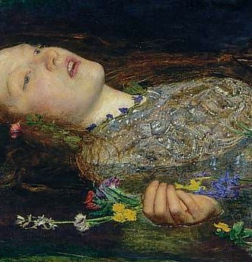
Contextualização do problema
A violência contra as mulheres, designada violência de gênero, é considerada um problema de saúde pública pela Organização Mundial da Saúde desde 1990.
A maioria desses atos violentos ocorre no ambiente doméstico e a vítima geralmente conhece o agressor.
Violências baseadas no gênero compreendem agressões de caráter físico, psicológico, sexual e patrimonial e podem culminar na morte da mulher por suicídio ou por homicídio.
Recentemente foi incorporado como tipo penal o crime de feminicídio, que corresponde a qualquer manifestação ou exercício de relações desiguais de poder entre homens e mulheres que culmina com a morte de uma ou várias mulheres pela própria condição de ser mulher.

Slide 10
Violência de gênero em dados
Segundo o Atlas da Violência de 2021, em 2019, no Brasil, morreram vítimas de violência letal 3.739 mulheres. Esse número inclui tanto os feminicídios, como as vítimas de latrocínio e outras formas de morte violenta.
Esse dado apresentou uma queda de 17,3% em relação ao ano anterior. Porém, é importante destacar que o aparente declínio da violência letal precisa ser ponderado tendo em vista as alterações na forma de registro dos dados.
Uma evidência disto é o fato de que o percentual de Mortes Violentas por Causas Indeterminadas aumentou 35,2% de 2018 para 2019.

Slide 12
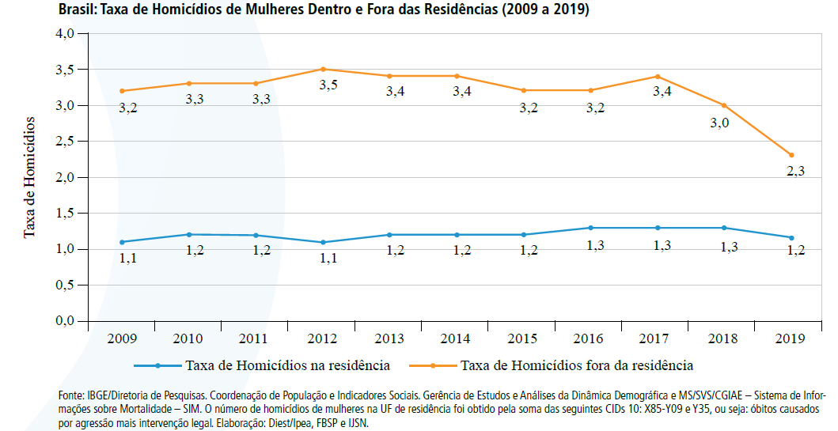

Slide 13
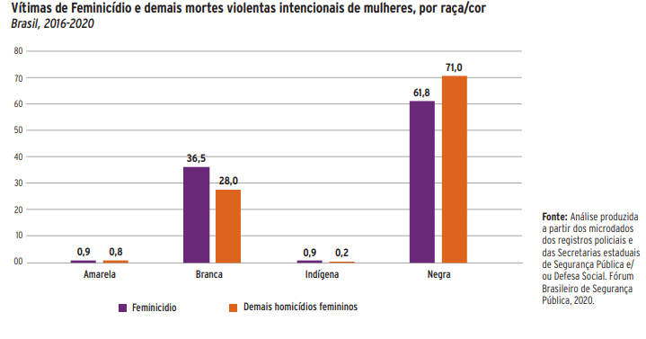

Slide 14
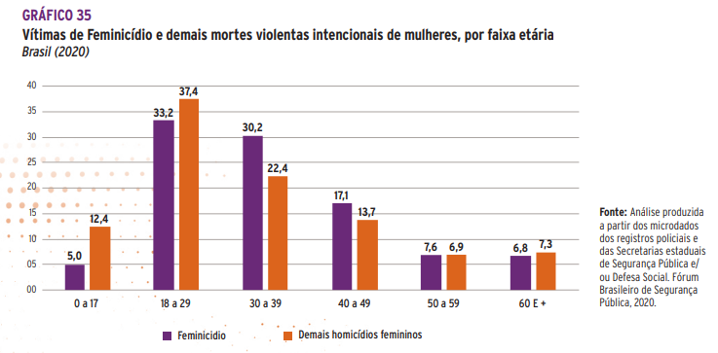

Slide 15
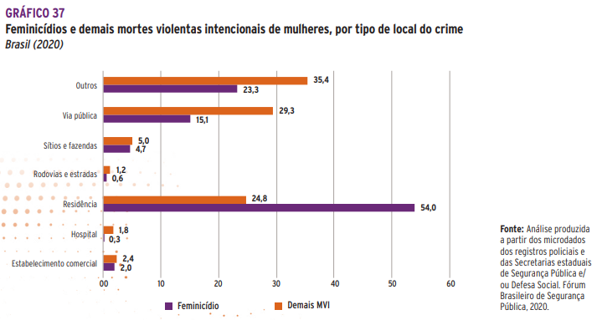

Slide 16
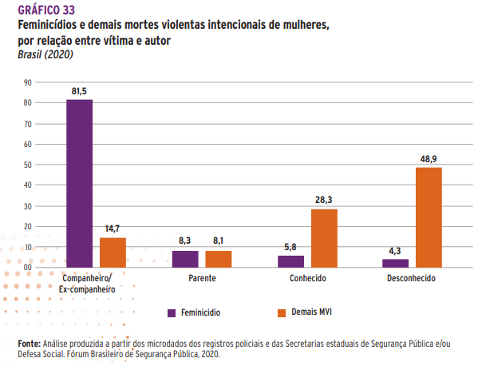

Slide 17
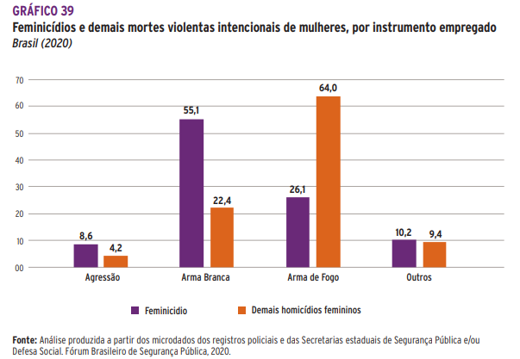

Slide 18
Violência em dados
No relatório da pesquisa de vitimização publicado em 2021 pelo Fórum Brasileiro de Segurança Pública sobre violência contra a mulher evidenciou-se que:
1 em cada 4 mulheres de 16 anos ou mais foi vítima de algum tipo de violência nos últimos 12 meses, durante a pandemia de Covid 19
4,3 milhões de mulheres (6,3%) foram agredidas fisicamente com tapas, socos ou chutes.
O tipo de violência mais frequentemente relatado foi a ofensa verbal, como insultos e xingamentos. Cerca de 13 milhões de brasileiras (18,6%) experimentaram este tipo de violência.

Slide 19
Violência em dados
5,9 milhões de mulheres (8,5%) relataram ter sofrido ameaças de violência física como tapas, empurrões ou chutes.
Cerca de 3,7 milhões de brasileiras (5,4%) sofreram ofensas sexuais ou tentativas forçadas de manter relações sexuais.
2,1 milhões de mulheres (3,1%) sofreram ameaças com faca (arma branca) ou arma de fogo.
1,6 milhão de mulheres foram espancadas ou sofreram tentativa de estrangulamento (2,4%).
Prevaleceu a violência entre as faixas etárias mais jovens, entre mulheres negras, separadas e divorciadas.

Slide 20
Violência em dados
72,8% dos autores das violências sofridas são conhecidos das mulheres, com destaque para os cônjuges/companheiros/namorados (25,4%), ex-cônjuges/ex-companheiros/ex-namorados (18,1%); pais/mães (11,2%), padrastos e madrastas (4,9%), e filhos e filhas (4,4%), indicando alta prevalência de violência doméstica e intrafamiliar.
A residência segue como o espaço de maior risco para as mulheres e 48,8% das vítimas relataram que a violência mais grave vivenciada no último ano ocorreu dentro de casa, percentual que vem crescendo. A rua aparece em 19,9% dos relatos, e o trabalho aparece como o terceiro local com mais incidência de violência com 9,4%.

Slide 21
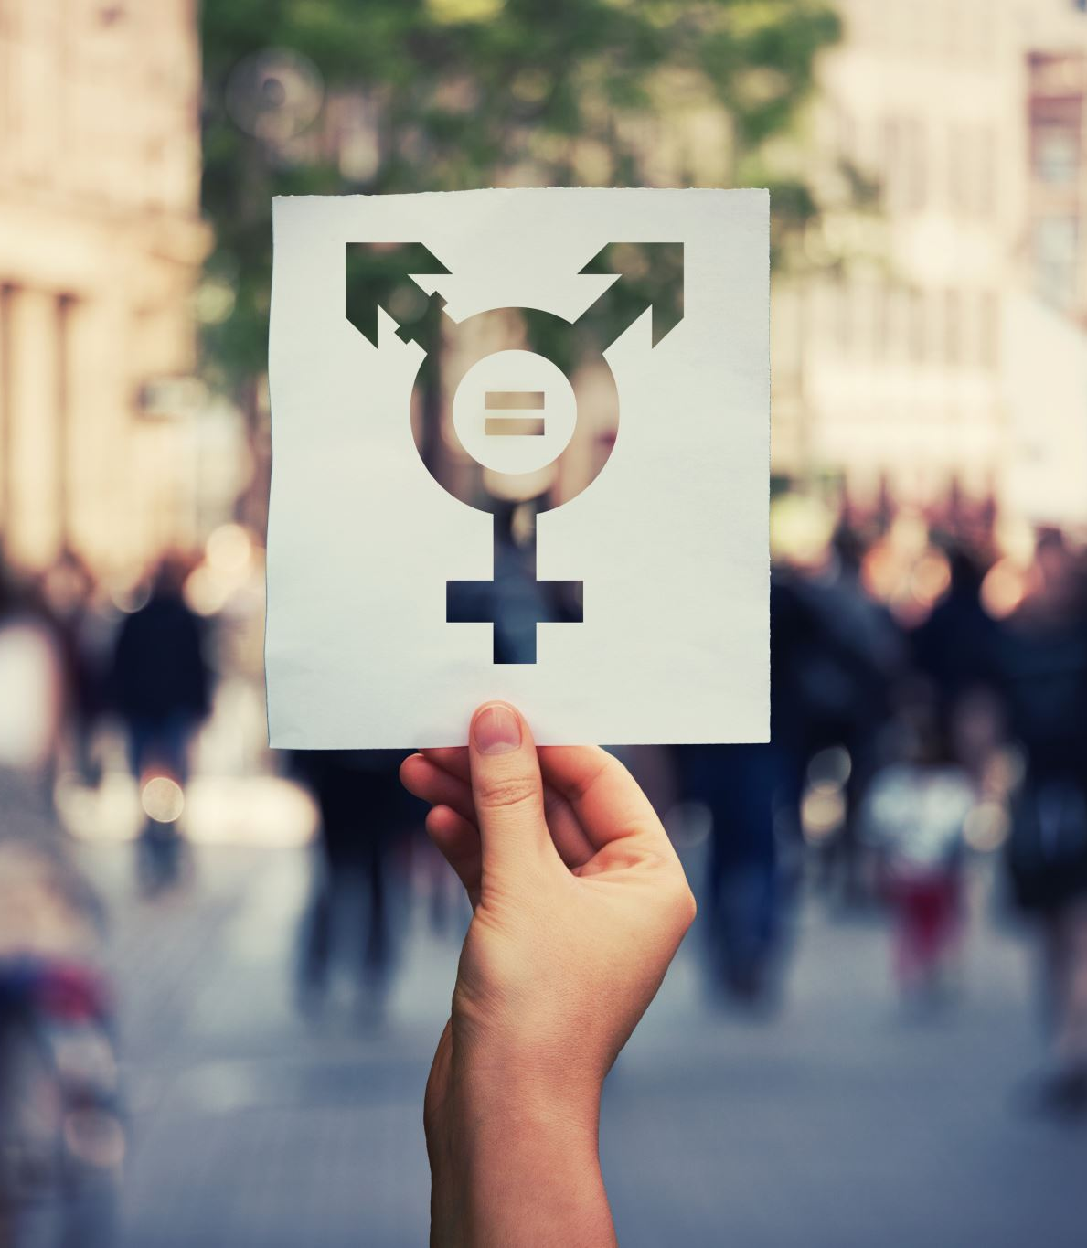
Gênero e relações de poder

Slide 22
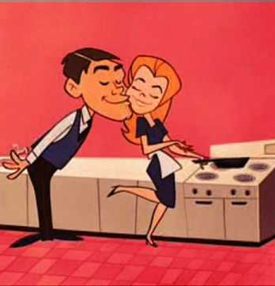
Perspectivas sobre a desigualdade de gênero
Em todas as sociedades, o gênero é uma forma significativa de estratificação social, estruturando oportunidades de vida e influenciando os papeis desempenhados nas instituições sociais.
As desigualdades de gênero podem ser analisadas considerando-se o acesso a recursos socialmente valorizados, como alimentação, salário, poder, tempo, opções de vida, papeis e atividades sociais, também na exposição a riscos à saúde, exploração econômica, violência doméstica, entre outros fatores.

Slide 23
Diferentes abordagens sobre as desigualdades de gênero
Durante muito tempo as desigualdades de gênero foram atribuídas a diferenças biológicas, psicológicas e sociais que estabeleciam padrões de comportamento e atuação social.
Abordagens funcionalistas, por exemplo, atribuíram um conjunto de características amplas aos indivíduos, dentro daquilo que veio a ser definido como “papéis sexuais”.
Nessa perspectiva, homens e mulheres estariam vocacionados por suas diferenças biológicas e desempenharem determinadas funções. Assim, a divisão sexual do trabalho seria resultado de uma “programação biológica”.

Slide 24
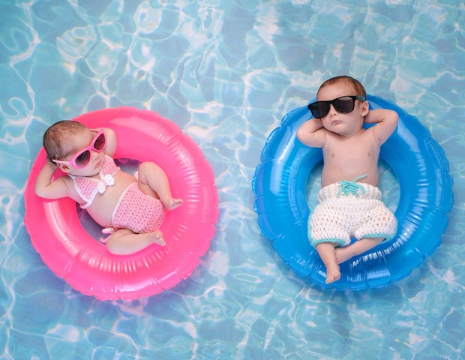
Papeis sexuais
Segundo Cecchetto (2004), “a ideia de papel sexual foi objeto de muitas críticas pelo seu compromisso com o legado funcionalista e por ser uma forma de conceber a construção dos gêneros de modo dicotômico, postura que sugeria uma interpretação essencialista de que as noções de ser homem ou ser mulher seriam elaborações ou simples reflexos de dados biológicos” (p.59)

Slide 25
Situando o gênero
A introdução do termo “gênero” no campo das ciências humanas marcou uma importante inflexão nos estudos sobre mulheres, homens, diferenças e desigualdades.
Trata-se de um termo emprestado da gramática que trata das distinções específicas entre classes de substantivos. Pode ser ampliado também para englobar todas as características comuns de um dado conjunto de seres ou objetos.
Nas ciências humanas, o gênero passou a designar um imenso campo de estudos que trata das relações sociais entre indivíduos e grupos humanos.

Slide 26
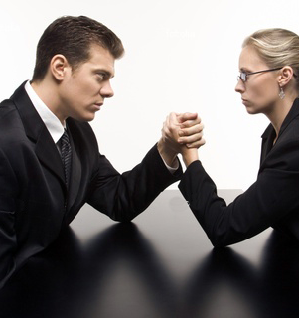
Desenvolvimento do conceito
Pode-se pontuar o início do campo de estudos de gênero a partir da publicação, em 1949, da obra O Segundo Sexo, de Simone de Beauvoir. Até a década de 1970, configura-se um esforço de feministas para dar visibilidade às situações de opressão e subordinação da mulher na sociedade.
A partir dos anos 1970 e 1980, os estudos sobre mulheres passam a ser substituídos por estudos de gênero, incorporando uma dimensão relacional que não supunha unicamente os estudos sobre mulheres, mas as relações entre os gêneros. Essa categoria foi difundida sobretudo por Joan Scott, cuja influência nesse campo permanece até hoje. (Fachinetto, 2012:89)

Slide 27
Gênero e feminismos
As desigualdades de gênero foram tratadas de formas diferentes pelas diferentes correntes dentro do feminismo.
O feminismo liberal ocupou-se com o sexismo e a discriminação das mulheres nos locais de trabalho, nas instituições educativas e nos meios de comunicação. As feministas liberais procuraram atuar no sistema existente, a fim de introduzir reformas gradualmente que equiparem salários, por exemplo.

Slide 28
Gênero e feminismos
Feminismo radical
Parte do pressuposto de que os homens são responsáveis pela exploração das mulheres e se beneficiam disso.
Um dos principais focos de análise é o patriarcado, considerado um fenômeno universal ao longo do tempo em múltiplas culturas.
As formas de opressão destacadas pelas feministas radicais são o controle da reprodução e da educação das crianças, a violência doméstica, o estupro e o assédio sexual, normas sociais e culturais que se impõem através dos meios de comunicação, da moda e da publicidade.
Para Walby (1990), o patriarcado é um sistema de estruturas e práticas sociais onde os homens dominam, oprimem e exploram as mulheres.

Slide 29
Gênero e feminismos
Feminismo negro
Mais recentemente, muitas feministas negras têm afirmado que as principais correntes de pensamento feministas não consideram em suas análises as diferenças étnicas e raciais entre as mulheres. Não é possível construir generalizações com base nas experiências de mulheres brancas de classe média das sociedades industrializadas.
Para bell hooks, por exemplo, teorias sobre desigualdade de gênero não podem explicar adequadamente a opressão das mulheres negras sem considerarem o racismo.

Slide 30
Gênero de uma perspectiva relacional
Para Joan Scott (1989), o gênero é um elemento constitutivo das relações sociais fundadas sobre as diferenças percebidas entre os sexos, e o gênero é um primeiro modo de dar significado às relações de poder.
Posteriormente, Judith Butler (1990) veio a problematizar o gênero enquanto um sistema que é produzido dentro de uma ideologia da heterossexualidade hegemônica e que acaba por reforçar essa hegemonia. De toda a forma, a discussão sobre o gênero busca superar o determinismo biológico da diferença entre os sexos.

Slide 31
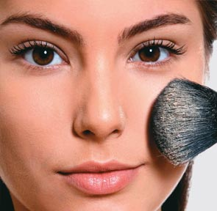
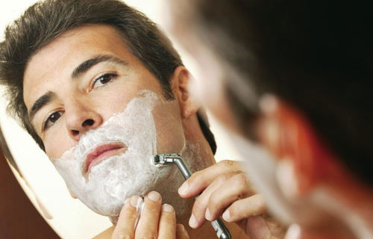
Gênero de uma perspectiva relacional
Na visão de Butler, as construções de gênero são produtos de práticas, linguagens, instituições e relações de poder , através das quais se naturaliza o sexo ou a natureza dos sexos. Não há, portanto, uma coerência interna única ao gênero, pois ele está sempre em “construção” e, portanto, deve ser concebido como um processo constante de se fazer “homem” e se fazer “mulher”.

Slide 32
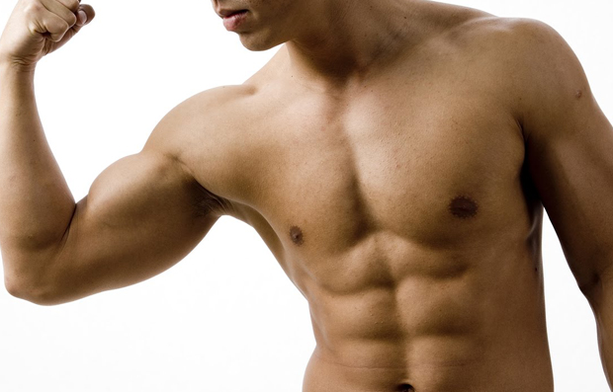
Gênero e corpo
Nos últimos anos, um número cada vez maior de sociólogas e sociólogos têm afirmado que nem o sexo, nem o gênero devem ser considerados fatos determinados biologicamente ou culturalmente aprendidos. Tanto o sexo, como o gênero são produtos constituídos socialmente, pois o próprio corpo humano está sujeito às forças sociais que o moldam e alteram de várias maneiras. (Giddens, 2008, p. 114)

Slide 33
Gênero de uma perspectiva relacional
Connell (2015) por sua vez, entende que embora não haja uma base biológica fixa para o gênero, as sociedades humanas procuram dar conta dos corpos, suas diferenças e processos reprodutivos.
Por essa razão, compreende o processo social do gênero como uma “arena reprodutiva”, na qual os corpos são trazidos para o centro dos processos sociais
Para Connell (1995) gênero é uma forma por meio da qual as práticas sociais são organizadas. As práticas sociais organizadas em torno do gênero se situam no campo da reprodução humana, que inclui a atração sexual, as relações sexuais, a gestação, o parto e a puericultura, diferenças e semelhanças sexuais corpóreas.
Porém, a “arena reprodutiva” não engloba tudo o que o gênero significa. Situadas em uma “ordem de gênero”, as relações sociais humanas estão sempre se modificando e se reestruturando, em processos que vão além da corporeidade e da reprodução.

Slide 34
Masculinidades

Slide 35
Masculinidades: uma contextualização
Os estudos de gênero ganharam relevância no campo das Ciências Sociais nos anos 1970, mas foi nos anos 1980 que um conjunto de estudos sobre a construção social da masculinidade emergiu, tanto de forma independente, quanto com um vínculo explícito com o movimento feminista.
Os novos estudos contribuíram para a construção do campo dos “men’s studies”, que toma como ponto de partida a perspectiva relacional do gênero, “em que a masculinidade, assim como a feminilidade, é construída socialmente; é histórica, mutável e relacional” (Cecchetto, 2004, p. 57)

Slide 36
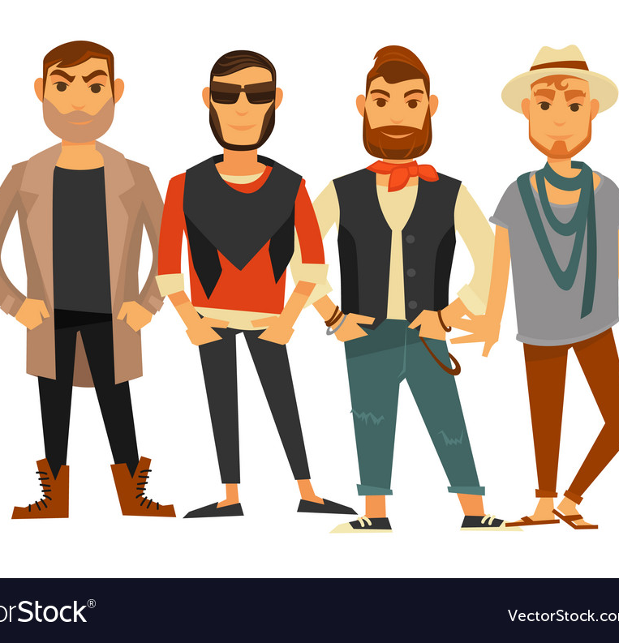
Masculinidades: uma contextualização
Entre as principais contribuições desse campo de estudos é a ruptura com a polaridade dicotômica entre papeis sexuais, incorporando ao gênero elementos relacionados às estruturas de classe, diferenças de poder, etnicidade, entre outras variáveis que estruturam as relações sociais.
Mais importante ainda é o reconhecimento de que “há uma diversidade de estilos ou tipos de masculinidades, cada um deles correspondendo a diferentes intersecções dos homens nas áreas da política, da economia e da cultura, entre outras” (Cecchetto, 2004, p. 57)

Slide 37
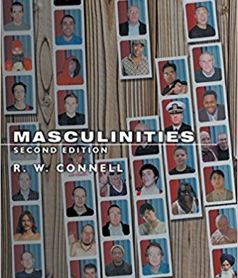
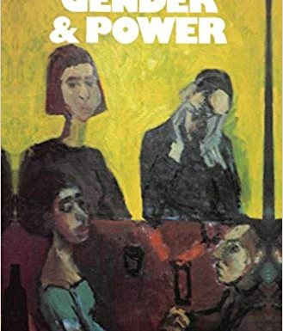
A organização social da masculinidade
Raewyn Connell (1944- ) é uma socióloga australiana que popularizou o termo “maculinidade hegemônica”. Suas contribuições para os estudos das relações de gênero têm se tornado referências importantes no processo de desconstrução do conceito de masculinidade como universal e essencialista.
Para definir masculinidade, é preciso focar nos processos e relações por meio das quais homens e mulheres desenvolvem vivências de gênero.

Slide 38
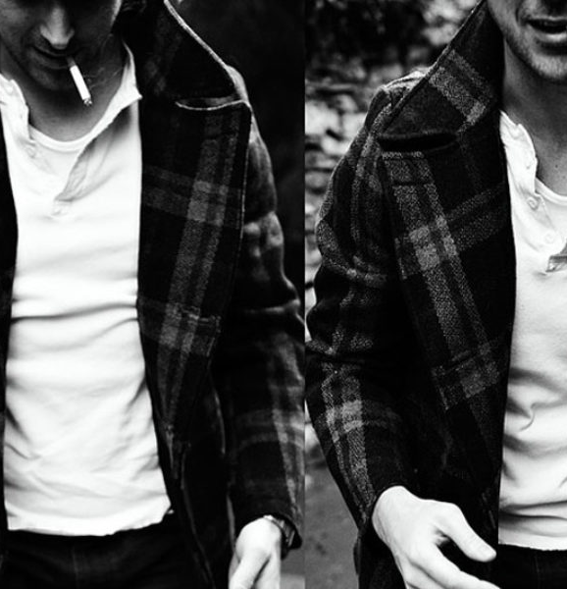
Gênero como estrutura
No modelo teórico apresentado por Connell, o gênero é estruturado em três eixos principais:
a) Relações de poder
b) Relações de produção
c) Libido
O gênero invariavelmente está interseccionado por estruturas de classe e raça. Por exemplo, as masculinidades de homens brancos são construídas não apenas em relação a mulheres brancas, mas também a homens negros.

Slide 39
Definindo masculinidades
Segundo Connell (1995), nem todas as sociedades têm um conceito de “masculinidade”. Trata-se de um conceito eminentemente relacional, que só existe em contraste com a “feminilidade”.
Tanto a masculinidade, como a feminilidade, se referem a configurações de práticas de gênero.
A masculinidade é ao mesmo tempo o lugar nas relações de gênero, as práticas por meio das quais homens e mulheres ocupam esse lugar e os efeitos que essas práticas têm sobre o corpo, a personalidade e a cultura. (Connell, 1995, p. 71)

Slide 40
Masculinidades e hegemonia
A intersecção entre gênero, raça e classe produz múltiplas masculinidades, que só podem ser compreendidas quando colocadas umas em relação com as outras.
A relação entre diferentes masculinidades é hierárquica e desigual.
O conceito de masculinidade moderna hegemônica atualmente é um produto histórico relativamente recente, que teria se expandido a partir do século XVIII, com a ascensão dos impérios colonialistas.
A masculinidade hegemônica é aquela que ocupa a posição hegemônica em um dado padrão de relações de gênero, posição sempre contestada.
Em todas as épocas uma forma de masculinidade pode ser exaltada.
A marca da hegemonia é afirmação de autoridade bem sucedida.

Slide 41
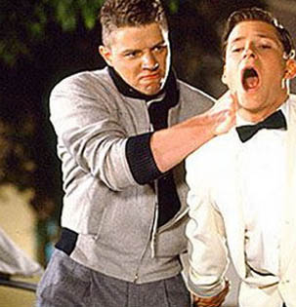
Subordinação e cumplicidade
Connell (1995) chama a atenção para o fato de que existem relações de dominação e subordinação entre grupos de homens. Um exemplo na contemporaneidade é dominação de homens heterossexuais sobre homens homossexuais.
Nem todos os homens atingem os padrões normativos da masculinidade hegemônica. Mesmo assim, um número expressivo de homens se beneficiam dos dividendos da masculinidade hegemônica na subordinação de outros, especialmente das mulheres. Masculinidades que dão sustentação à estrutura patriarcal, sem estar na linha de frente da hegemonia, são cúmplices.

Slide 42
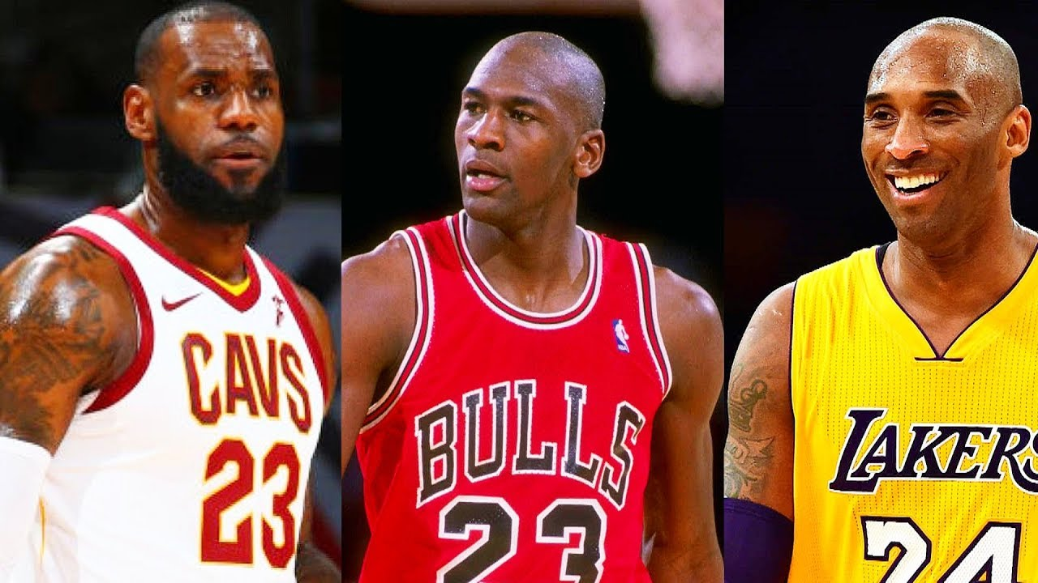
Masculinidades marginalizadas
Refere-se às relações entre masculinidades entre classes ou grupos étnicos dominantes e subordinados. Nesse sentido, para Connell (1995), a marginalização é sempre relativa à autorização da masculinidade hegemônica do grupo dominante.
Um exemplo seriam os atletas negros norte-americanos que se tornam simbolicamente exemplares para a masculinidade hegemônica sem, contudo, que sua fama e enriquecimento individuais confiram autoridade social para homens negros em geral.

Slide 43
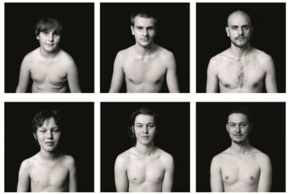
Crescer como masculino
A vivência da ordem de gênero é um componente muito importante no processo de socialização e desenvolvimento/crescimento dos jovens, tanto do sexo masculino, quanto do sexo feminino.
Durante a adolescência e ao longo da juventude, meninos e jovens desenvolverão práticas sociais associadas à posição social ocupada pelos homens, e construirão diferentes masculinidades.
Para Connell (2016), quando as diferenças entre masculinidade e feminilidade são muito fortemente marcadas em uma sociedade, cria-se um dilema de desenvolvimento e exige-se práticas sociais que marcam fortemente essas diferenças.

Slide 44
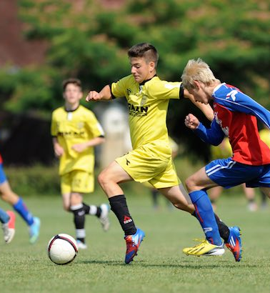
Crescer como masculino
O processo de transição da juventude para a vida adulta envolve também outros espaços de produção da masculinidade:
Orientação sexual (heterossexualidade/homo afetividade)
Práticas corporais (sexualidade, esportes, uso de álcool, violência)
Na adolescência, a corporificação da masculinidade toma novas formas e se aproxima de modelos adultos. (...) práticas corporais como o encontro sexual e o esporte organizado, se tornam importantes meios de diferenciação entre meninos e jovens, e espaços de produção de masculinidades hegemônicas e subordinadas. (Connell, 2016, p. 33)

Slide 45
Masculinidades e violência
Dividendos ou vantagens históricas obtidas pelos homens na estrutura patriarcal: honra, prestígio, autoridade e capital econômico
Um do mecanismos ou recursos utilizados pelos membros do grupo dominante é a violência.
A violência é um recurso mobilizado pelos homens nas relações de dominação e subordinação.
Segundo Connell (1995), a violência é uma forma de afirmação nas disputas entre masculinidades hierarquicamente superiores e inferiores, inclusive entre aquelas marginalizadas.

Slide 46
Masculinidades violentas
A pressão para experimentar drogas ou tomar parte em atos violentos/delituosos, por exemplo, é exercida com mais frequência e de forma mais contundente entre adolescentes e jovens do sexo masculino, podendo se deteriorar em violência letal entre jovens. O que está subjacente às práticas de provocação são dinâmicas de construção e afirmação de identidades “masculinas”, que colocam em questão representações do que significa “ser homem/macho” e suscita comportamentos e/ou engajamentos no sentido de afirmação da masculinidade. Essas formas de afirmação podem se dar por meio de comportamentos transgressores e/ou violentos.

Slide 47
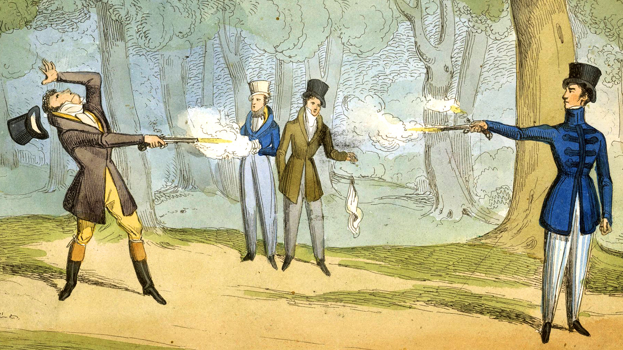
Masculinidades violentas
As dinâmicas de sociabilidade entre homens não se configuram apenas em episódios de violência gratuita: as práticas por meio das quais masculinidades são afirmadas operam segundo regras de conduta específicas, que determinam e regulam o resultado das interações sociais entre pares. Essas condutas são orientadas por códigos de honra ou “moral” não explícitos, mas subentendidos e compartilhados. Nessa perspectiva, é como se houvesse um “jogo de espelhos”, no qual a autoimagem é construída a partir da relação: ao se desafiarem, o que está em jogo é a “honra” masculina, que é reafirmada quando um se sobrepõe ao outro demonstrando força (Pimenta, 2014, p. 716-7)

Slide 48
Considerações finais
Embora as evidências empíricas indiquem uma ligação considerável entre ser homem e violência, não é possível afirmar que “ser homem é ser violento.” A violência também é uma construção sociocultural, ou seja, um comportamento possível e valorizado em determinadas épocas e sociedades, mas não em todas. Nesse sentido, é preciso examinar todos os aspectos que interferem nas atitudes diferenciadas por ser homem ou ser mulher, diante de referências coletivas que coexistem em nossa sociedade contemporânea.
É importante também considerar as manifestações específicas de masculinidade em diferentes contextos socioculturais, como no Brasil e na América Latina.

Slide 49
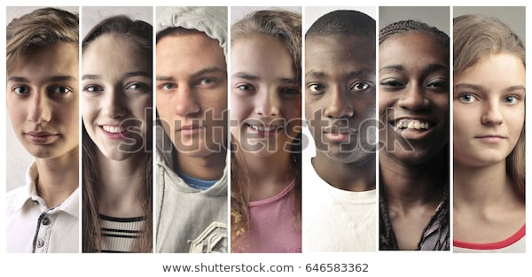
Considerações finais
A passagem da infância para a adolescência, da adolescência para a juventude e desta para a vida adulta consiste de experiências biográficas atravessadas pela ordem de gênero.
Nesse sentido, adolescentes e jovens construirão para si e para os outros identidades diversas, que compreendem também elementos de gênero dentro do espectro masculino/feminino e suas diferentes variações.
Os estudos sobre juventude e gênero devem incorporar as intersecções entre masculinidades, feminilidades, classe, raça/etnia e outros marcadores sociais no processo de compreensão das formas de transição para a vida adulta.

Slide 50
Referências
PIMENTA, Melissa de Mattos (2020) Sociologia da Violência e da Conflitualidade: temas, pressupostos e situação atual do campo" In: FAZZI, Rita de Cássia e LIMA, Jair Araújo de. (orgs) Campos das Ciências Sociais: figuras do mosaico das pesquisas no Brasil e em Portugal. Petrópolis, RJ: Editora Vozes, pp. 459-480.
CECCHETTO, Fátima. Violência e Estilos de Masculinidade. Rio de Janeiro: FGV, 2014, p. 51-72 e pp. 73-87
CONNELL, Raewyn e PEARSE, Rebecca. “A Questão do Gênero”, Gênero em uma Perspectiva Global. São Paulo: nVersos, 2015, pp. 29-50.
CONNELL, Raewyn. Gênero em Termos Reais. São Paulo: nVersos, 2016, pp. 90-113 e pp. 137-158.
OSTERNE, Maria do Socorro Ferreira. Violência nas Relações de Gênero e Cidadania Feminina. Fortaleza, CE: Editora UECE, 2008, pp. 25-73.
MACHADO, Lia Zanotta. “Masculinidades e violências: Gênero e mal-estar na sociedade contemporânea” In: SCHPUN, Monica Raisa (org.) Masculinidades. São Paulo: Boitempo editorial, 2004, pp. 35-78.
SCHRAIBER, Lilia Blima et. al. Violência Dói e Não é Direito – a violência contra a mulher, a saúde e os direitos humanos. São Paulo: editora UNESP, 2005, pp. 23-50
PIMENTA, Melissa M. “Masculinidades e sociabilidades: compreendendo o envolvimento de jovens com violência e criminalidade” DILEMAS: Revista de Estudos de Conflito e Controle Social - Vol. 7 - no 3 - JUL/AGO/SET 2014 - pp. 701-730.

